Slide 1



数据可视化概述
DataEase 开源社区
2024 年 1 月

Slide 2
1
5
数据可视化基础
数据分析
2
6
可视化图表类型
数据可视化工具介绍
3
7
数据可视化的特点
数据可视化分析过程
4
8
数据可视化的挑战
实验一

Slide 3

什么是数据可视化？
什么是数据可视化？
。。。

Slide 4



数据可视化概念
数据可视化概念
数据可视化是指将数据转换为图形或图表等形式，以便于人们更直观、更容易地理解和分析数据。
数据可视化宗旨
数据可视化可以帮助人们发现数据中的模式、趋势和异常值，从而做出更好的决策。
数据可视化应用
在各个领域都有广泛的应用，包括商业、科学、教育、政府等。

Slide 5

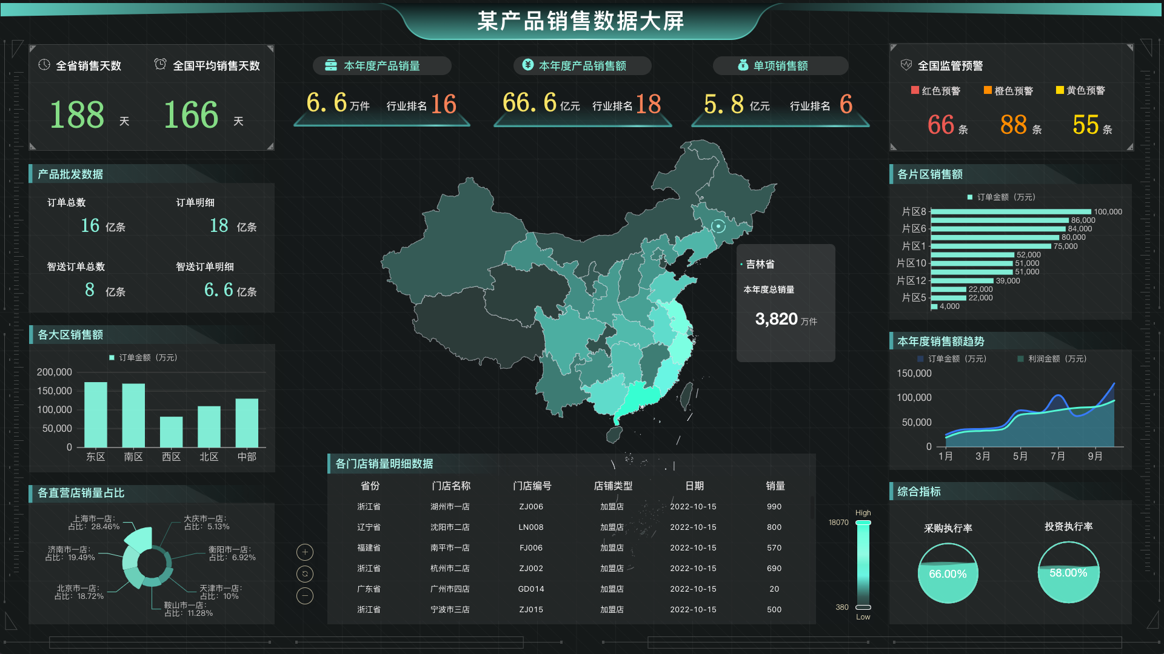
原始数据&可视化数据对比
原始数据
数据价值
数据→信息→价值
可视化
数据孤岛
管理混乱
缺失分析
全业务场景
用户行为管理
数据驾驶舱

Slide 6
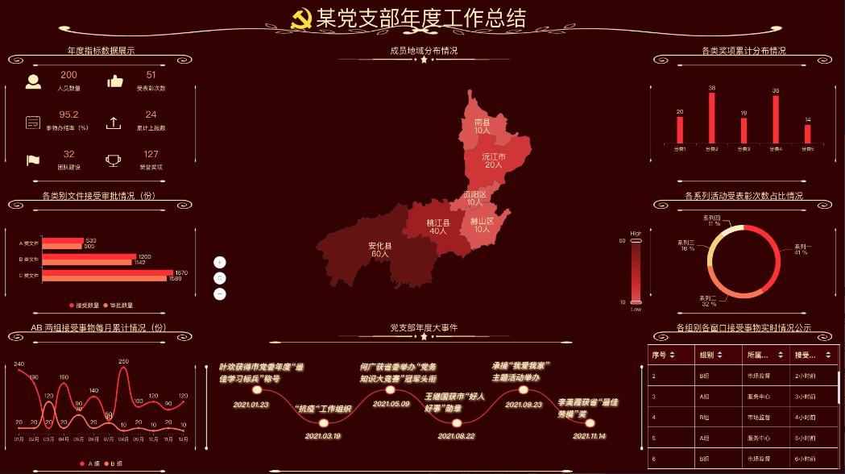
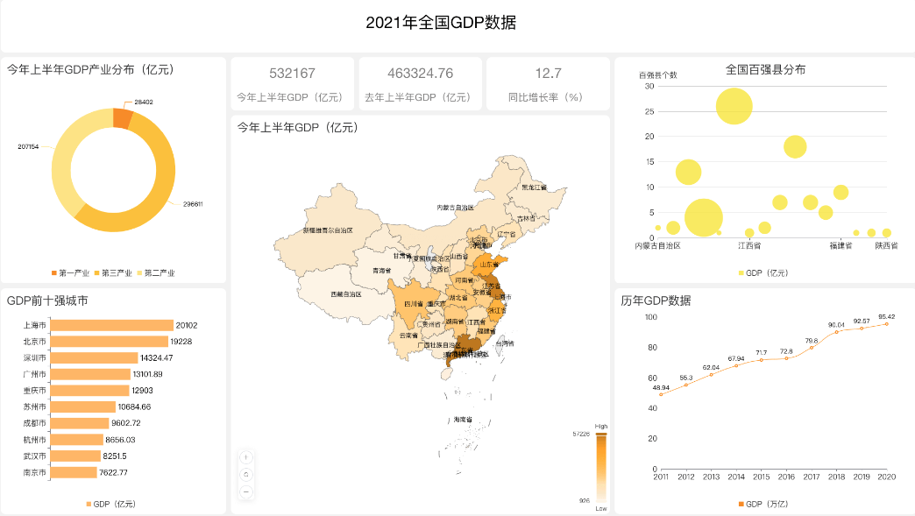
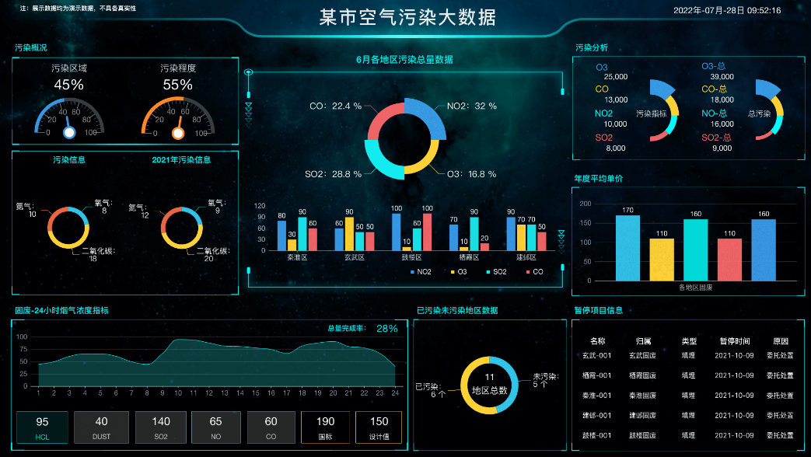
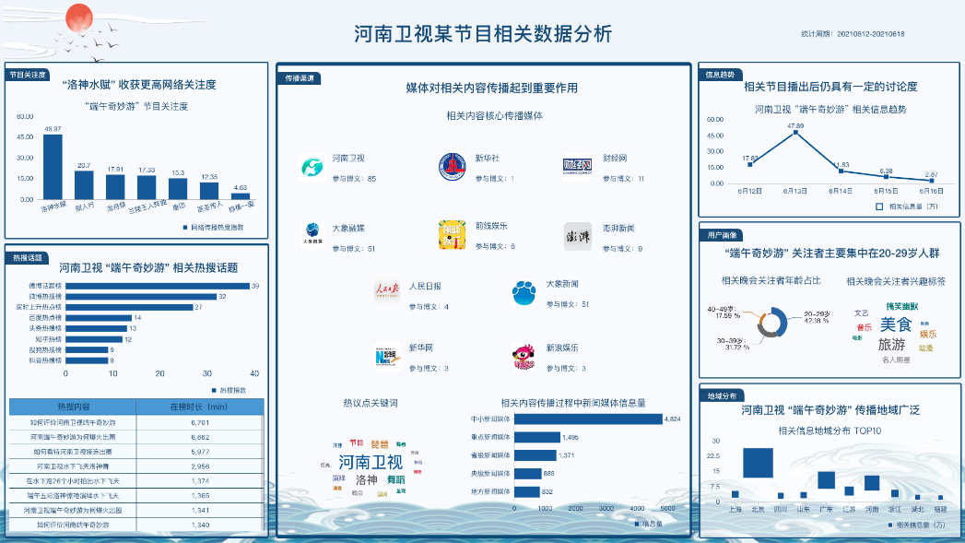
行业应用
某党支部年度工作总结
2021 年全国 GDP 数据
某市空气污染大数据
河南卫视某节目数据分析
模版市场地址：https://dataease.io/templates/

Slide 7
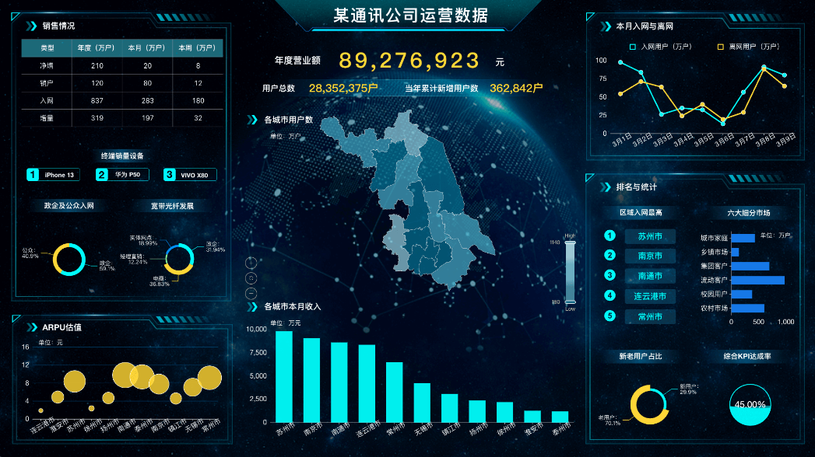
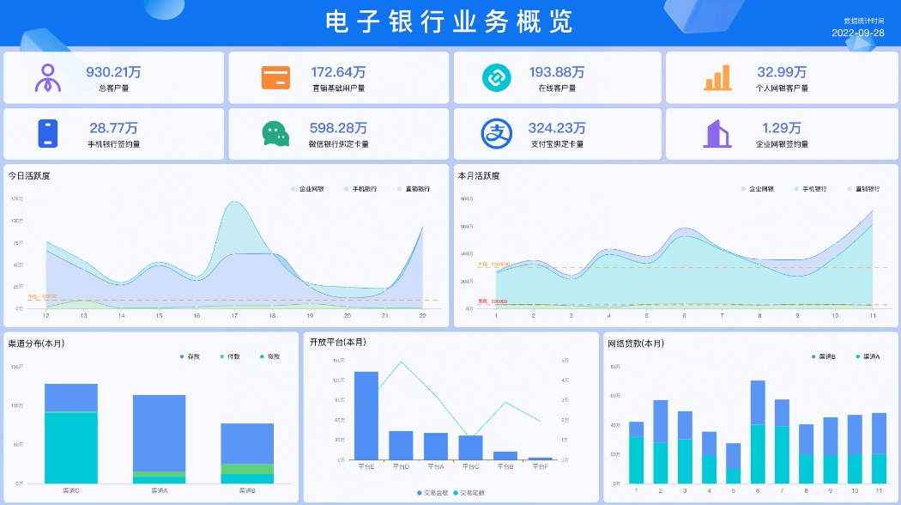
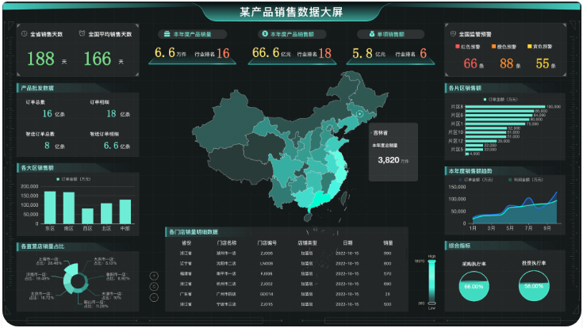
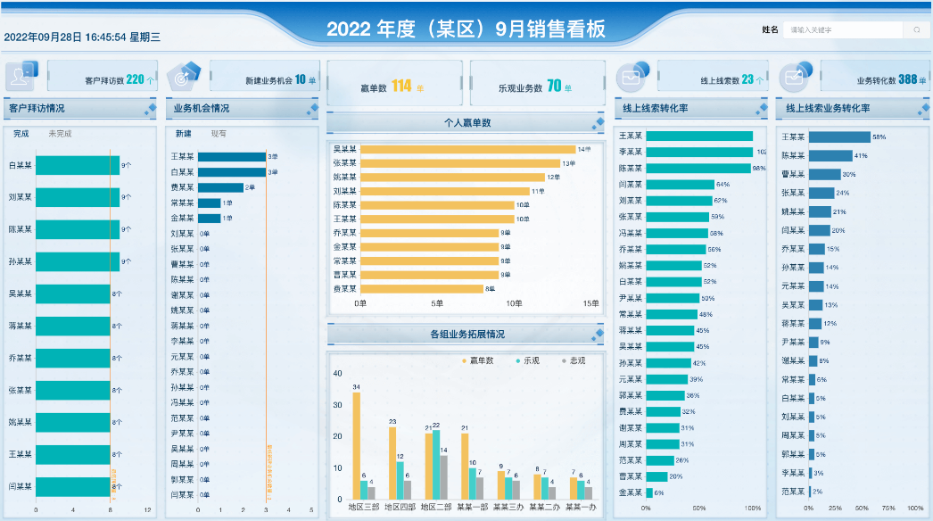
行业应用
某通讯公司运营数据
电子银行业务一览
某产品销售数据大屏
某公司销售线索看板
模版市场地址：https://dataease.io/templates/

Slide 8
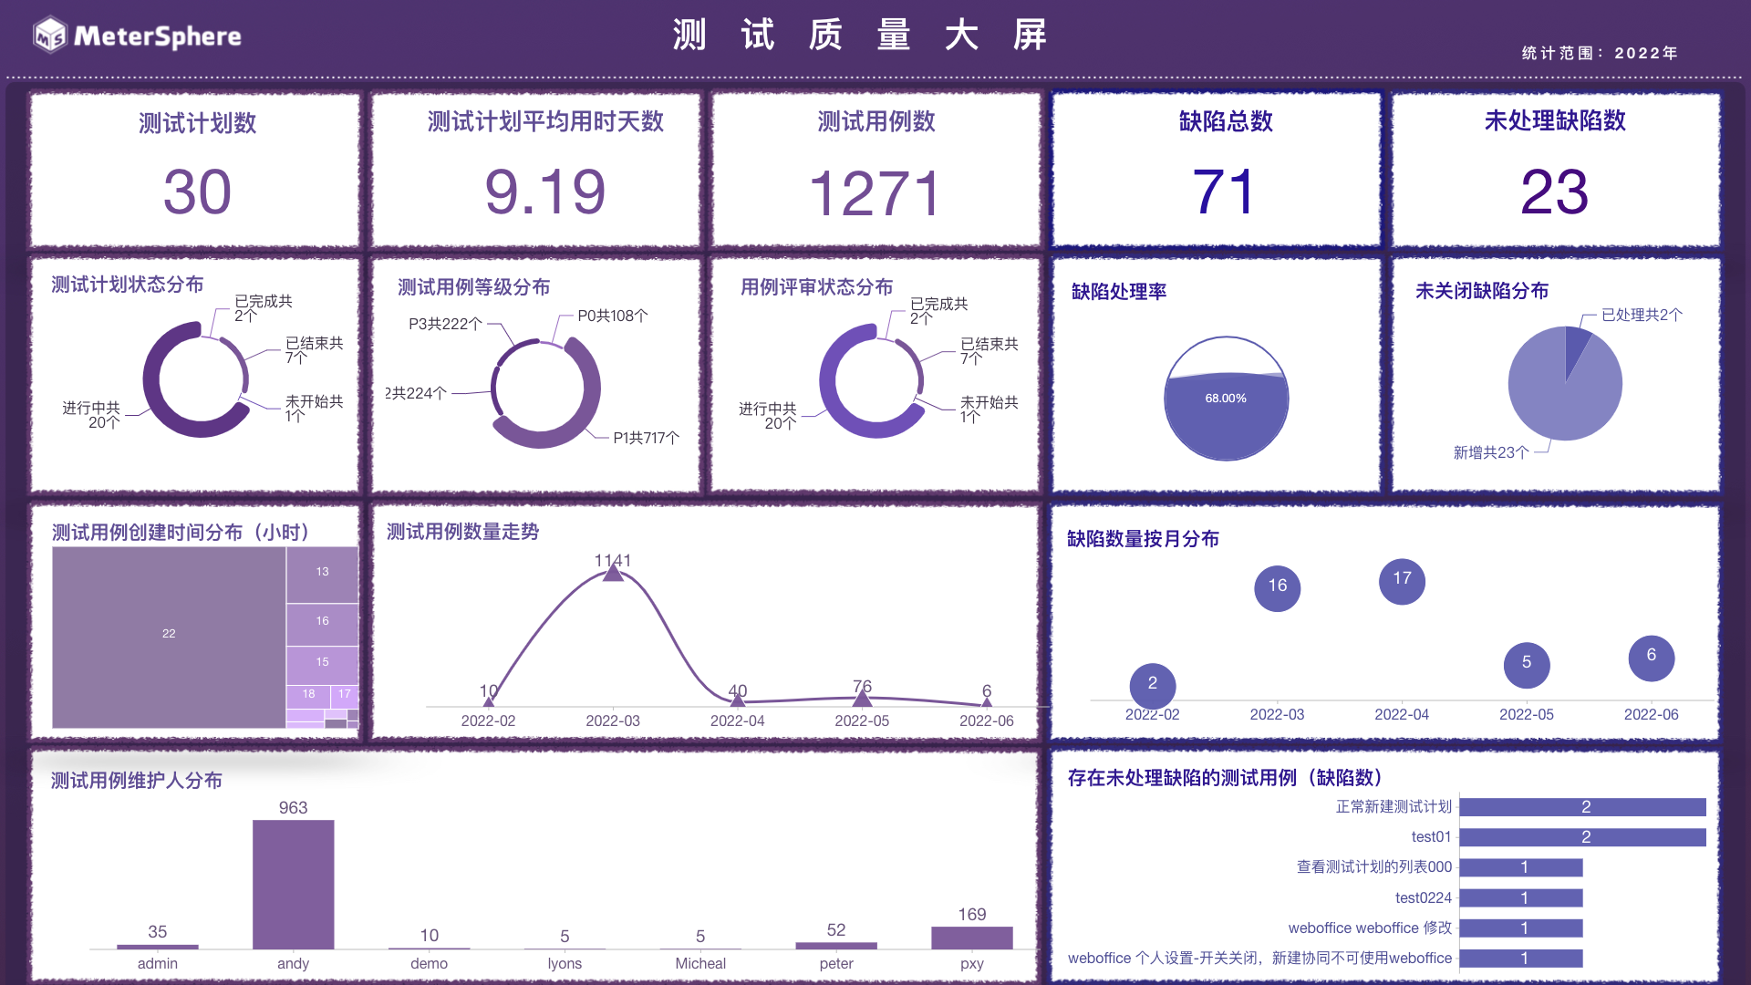
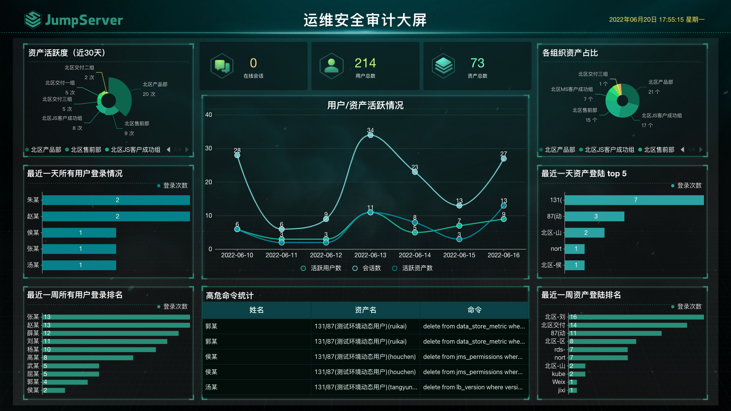
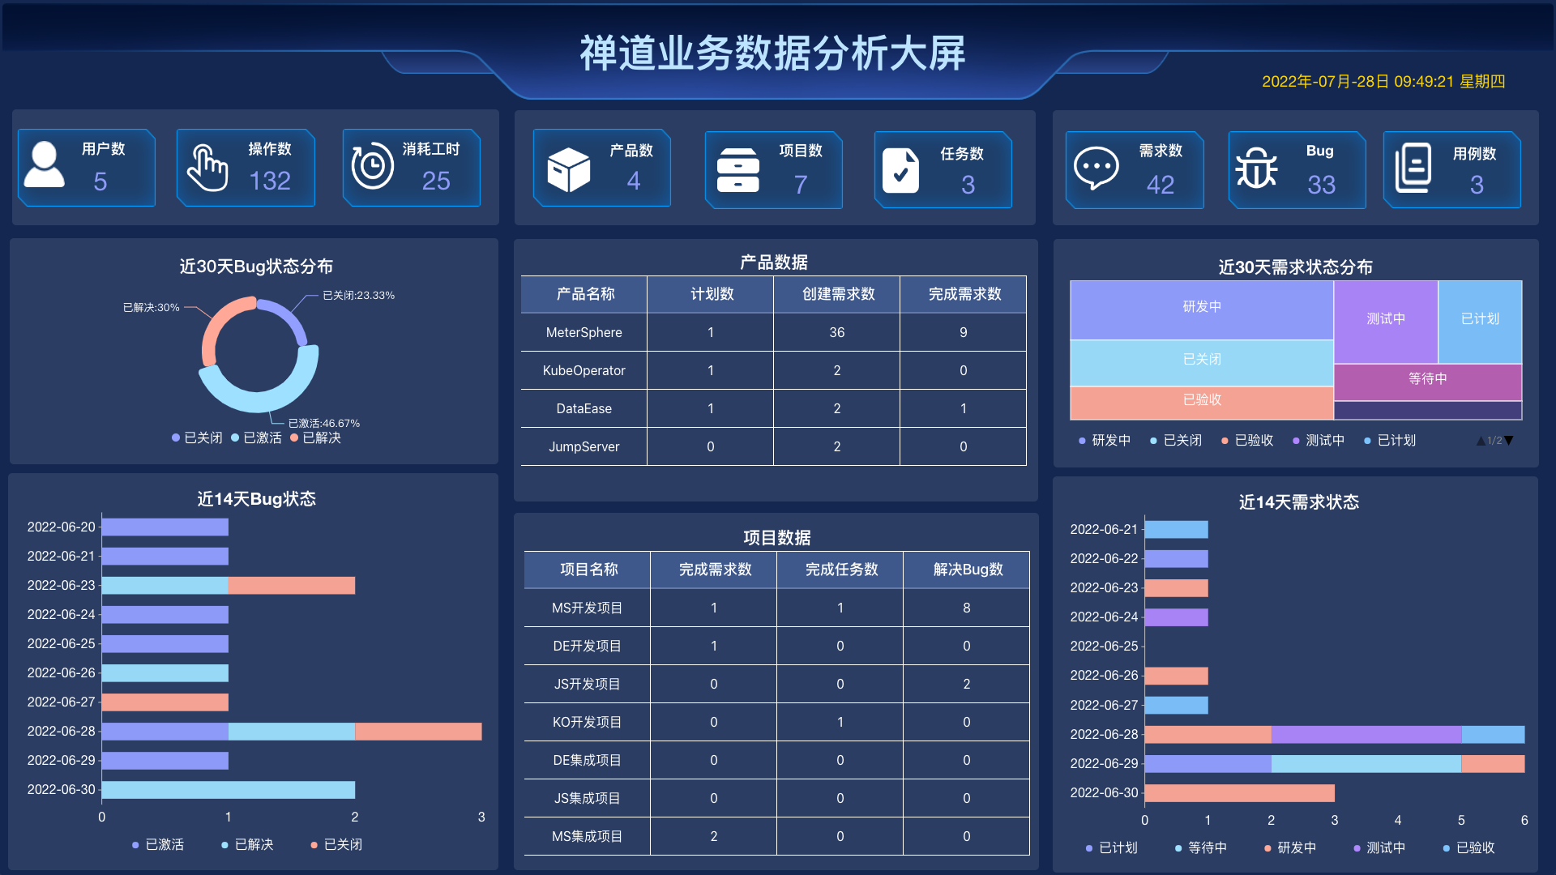
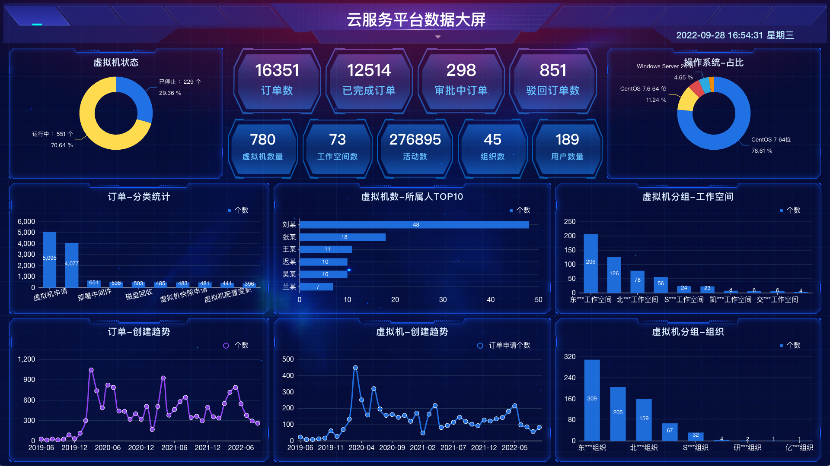
行业应用
测试质量大屏
运维安全审计大屏
禅道业务数据分析大屏
云服务平台数据大屏
模版市场地址：https://dataease.io/templates/

Slide 9
1
5
数据可视化基础
数据分析
2
6
可视化图表类型
数据可视化工具介绍
3
7
数据可视化的特点
数据可视化分析过程
4
8
数据可视化的挑战
实验一

Slide 10
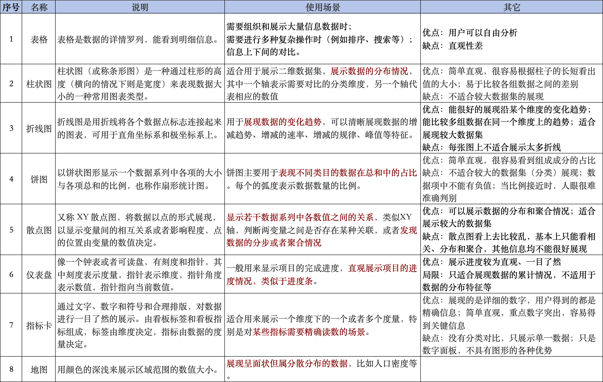
可视化图表类型

Slide 11
数据可视化数据类型
数据可视化数据类型
数值数据
分类数据
时间数据
地理数据
数值数据是指可以表示为数字的数据，如价格、数量、时间等。数值数据可以是连续的，也可以是离散的。
例如：
销售额数据可以使用柱状图或折线图来表示
温度数据可以使用折线图或散点图来表示
分类数据是指可以划分为多个类别的数据，如性别、城市、商品类型等
例如：
性别数据可以使用饼状图或雷达图来表示
商品类型数据可以使用树状图或瀑布图来表示
时间数据是指表示时间的序列数据，如日期、时间、天数、月份等
例如：
销售额数据的历史趋势可以使用折线图或柱状图来表示
天气预报可以使用热力图或地理热图来表示
地理数据是指表示地理位置的数据，如经度、纬度、地图等
例如：
地震分布情况可以使用地图或热力图来表示
交通拥堵情况可以使用地理热图或地理空间图来表示
A
B
C
D

Slide 12
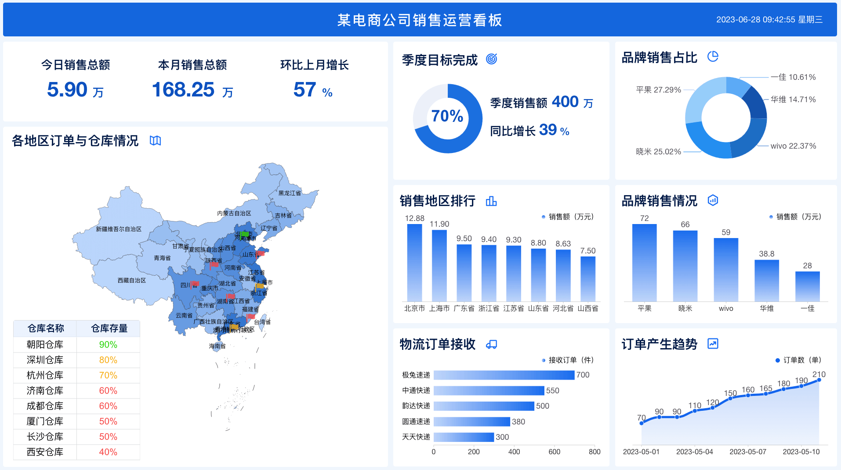
数据的视图
数值数据
分类数据
11.91
地理数据
时间数据

Slide 13
1
5
数据可视化基础
数据分析
2
6
可视化图表类型
数据可视化工具介绍
3
7
数据可视化的特点
数据可视化分析过程
4
8
数据可视化的挑战
实验一

Slide 14
什么操作会产生数据？
。。。

Slide 15
产生数据
人工输入数据，如调查问卷
传感器和仪器收集的数据
01
02
计算机、网络产生的各种日志记录
04
交易和交互
03
05
政府发布的各种数据
06
社交媒体互动等

Slide 16
数据可视化的特点
数据可视化的特点
实时性
操作简单
展现形式更丰富
支持多元数据方式
A
B
C
D

Slide 17
1
5
数据可视化基础
数据分析
2
6
可视化图表类型
数据可视化工具介绍
3
7
数据可视化的特点
数据可视化分析过程
4
8
数据可视化的挑战
实验一

Slide 18
数据可视化的挑战
数据可视化挑战
数据来源的多元性
大数据的数据量级
数据的变化
A
B
C

Slide 19
1
5
数据可视化基础
数据分析
2
6
可视化图表类型
数据可视化工具介绍
3
7
数据可视化的特点
数据可视化分析过程
4
8
数据可视化的挑战
实验一

Slide 20

数据分析概念
数据分析概念
是指用适当的统计分析方法对收集来的大量数据进行分析，将它们加以汇总和理解并消化，以求最大化地开发数据的功能，发挥数据的作用。数据分析是为了提取有用信息和形成结论而对数据加以详细研究和概括总结的过程。

Slide 21
数据分析类别
描述性分析
预测性分析
对数据进行描述，以了解数据的基本特征。
例如：可以计算数据的平均值、中位数、标准差等统计量，或者绘制数据分布图等。
根据现有数据来预测未来的结果。
例如：可以使用机器学习模型来预测销售额、客户流失率等。
推断性分析
诊断性分析
根据样本数据对总体进行推断。
例如：可以使用统计模型来预测未来趋势、识别异常值等。
根据数据来诊断问题的原因。
例如：可以使用数据挖掘技术来发现数据中的异常模式、关联关系等。

Slide 22
数据分析作用
现状分析
简单来说就是告诉你过去发生了什么。
现状分析一般通过日常通报来完成，如日报、周报、月报等形式。
原因分析
简单来说就是告诉你某一现状什么发生。
原因分析一般通过专题分析来完成，根据企业运营情况选择针对某一现状进行原因分析。
预测分析
简单来说就是告诉你将来会发生什么。
预测分析一般通过专题分析来完成，通常在制定企业季度、年度等计划时进行，其开展的频率没有现状分析及原因分析高。

Slide 23
1
5
数据可视化基础
数据分析
2
6
可视化图表类型
数据可视化工具介绍
3
7
数据可视化的特点
数据可视化分析过程
4
8
数据可视化的挑战
实验一

Slide 24





数据可视化分析工具介绍
常见的数据可视化分析工具
02
04
06
Tableau
SmartBI
其它工具
……
Excel
FineBI
DataEase
01
03
05

Slide 25
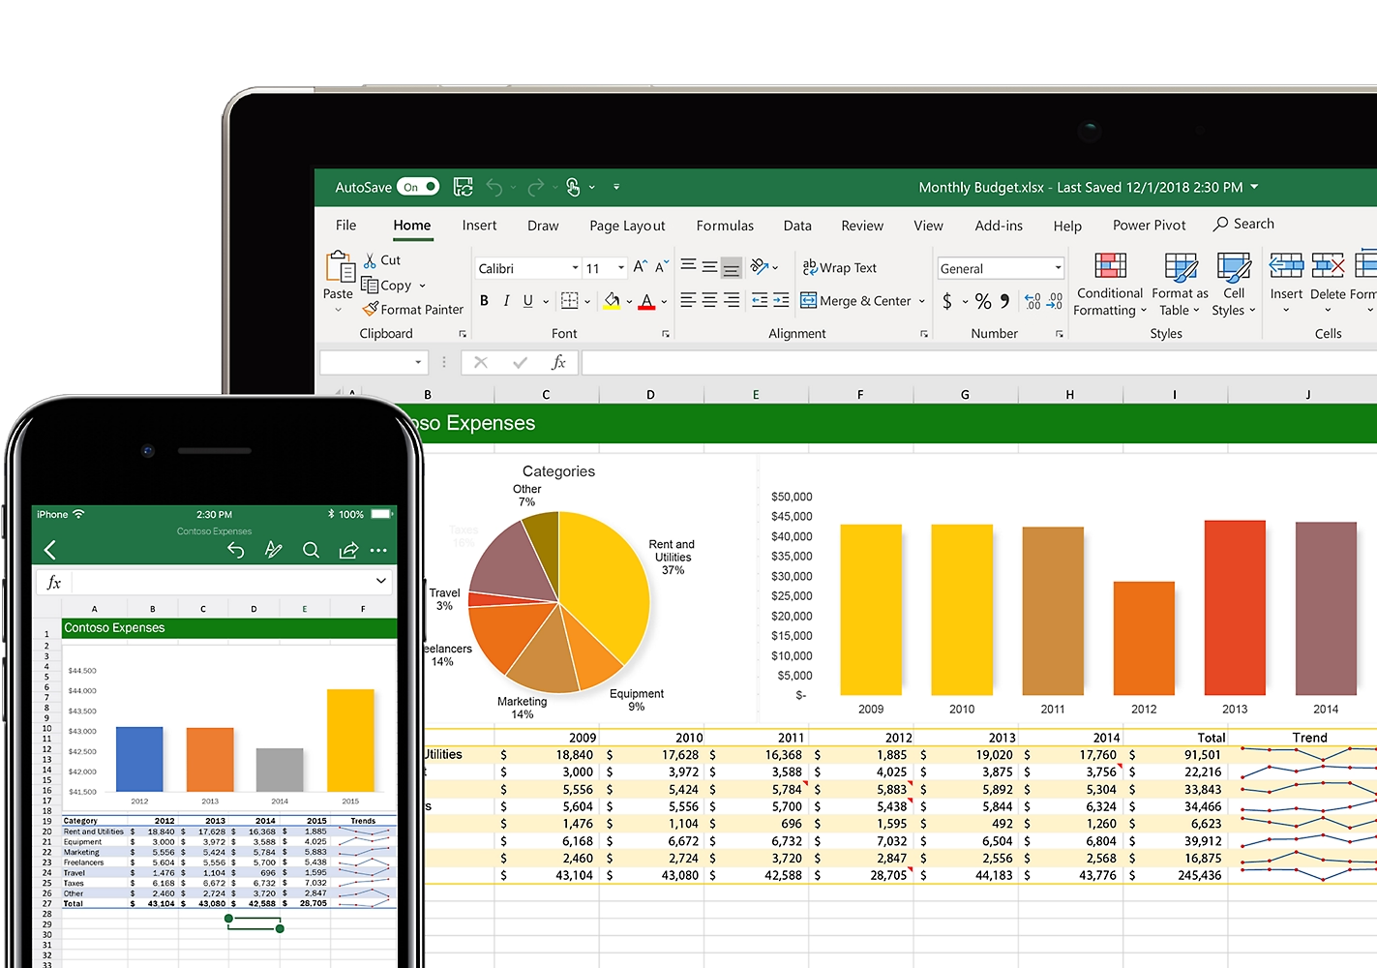
Excel
微软公司的办公软件之一。
Microsoft Excel是Microsoft为使用 Windows 和 Apple Macintosh 操作系统的电脑编写的一款电子表格软件。直观的界面、出色的计算功能和图表工具，再加上成功的市场营销，使Excel成为最流行的个人计算机数据处理软件。在1993年，作为 Microsoft Office 的组件发布了5.0版之后，Excel 就开始成为所适用操作平台上的电子制表软件的霸主。
Excel 官网

Slide 26

Tableau
桌面系统简单的商业智能工具软件。
Tableau Software致力于帮助人们查看并理解数据。Tableau 帮助任何人快速分析、可视化并分享信息。超过42000家客户通过使用 Tableau 在办公室或随时随地快速获得结果。数以万计的用户使用 Tableau Public 在博客与网站中分享数据。
Tableau 官网

Slide 27

FineBI
帆软软件有限公司开发的软件。
FineBI是帆软软件有限公司推出的一款商业智能（Business Intelligence）产品，它可以通过最终业务用户自主分析企业已有的信息化数据，帮助企业发现并解决存在的问题，协助企业及时调整策略做出更好的决策，增强企业的可持续竞争性。
FineBI 官网

Slide 28

SmartBI
广州思迈特软件有限公司旗下品牌。
Smartbi是广州思迈特软件有限公司旗下的商业智能BI和数据分析品牌。
Smartbi致力于为企业客户提供一站式商业智能解决方案。
“Smartbi”是企业级商业智能和大数据分析产品品牌，经过多年持续自主研发，凝聚大量商业智能最佳实践经验，整合了各行业的数据分析和决策支持的功能需求。
SmartBI 官网

Slide 29
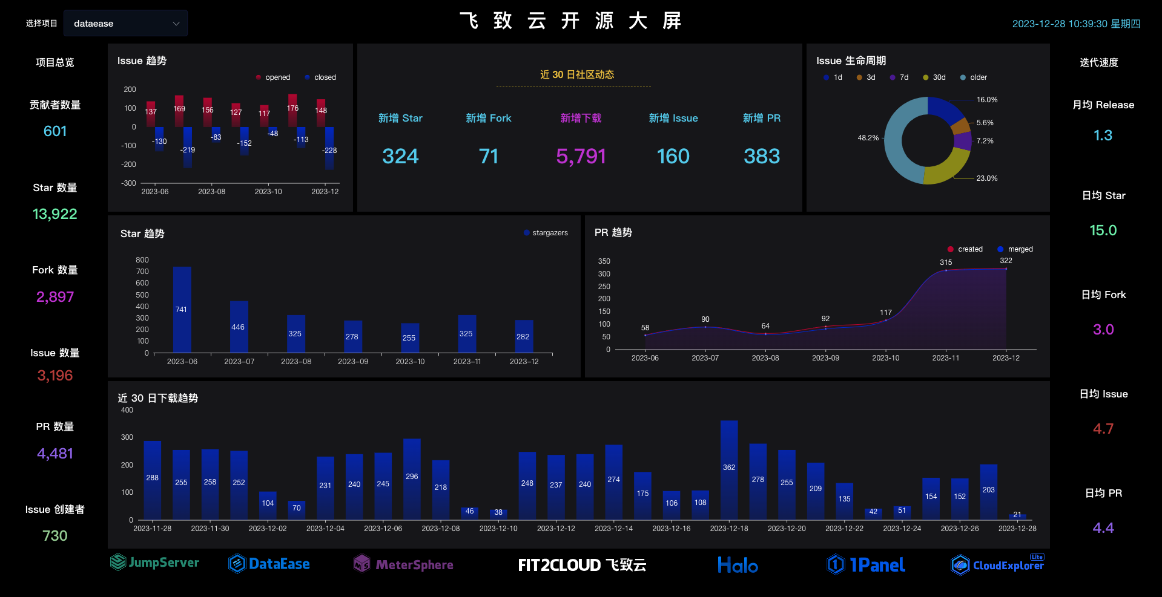
DataEase
FIT2CLOUD 飞致云旗下品牌。
DataEase 是开源的数据可视化分析工具，帮助用户快速分析数据并洞察业务趋势，从而实现业务的改进与优化。DataEase 支持丰富的数据源连接，能够通过拖拉拽方式快速制作图表，并可以方便的与他人分享。
DataEase 官网

Slide 30
DataEase 使命
DataEase 的使命
人人可用的
开源数据可视化分析工具
DataEase 可以帮助用户快速分析业务数据并洞察其趋势，为企业的业务改进与优化提供支持。

Slide 31
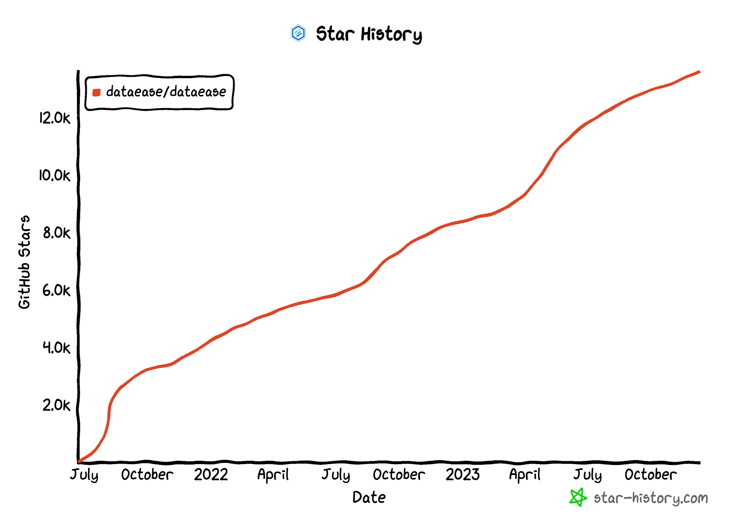

DataEase 开源项目概览
开源数据概览
Star
13,600+
2021 年 6 月 28 日发布，采用 GPL v3 开源许可协议；
按月迭代，多次登顶 GitHub Trending 榜单；
自助下载，日均下载次数超过 150 次，累计下载约 10 万次。
注：GitHub Star 数量统计截止至 2023 年 12 月 12 日。

Slide 32
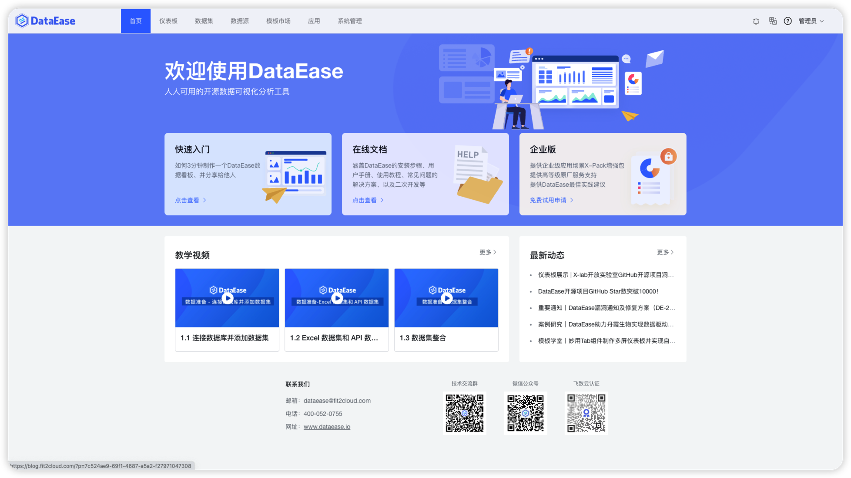
常用网站
DataEase 是飞致云旗下的一款开源数据可视化分析工具，帮助用户快速分析数据并洞察业务趋势，从而实现业务的改进与优化。DataEase 支持丰富的数据源连接，能够通过拖拉拽方式快速制作图表，并可以方便的与他人分享。
飞致云学堂：https://edu.fit2cloud.com/index
官网地址：https://dataease.io/
帮助文档：https://dataease.io/docs/
飞致云知识库：https://kb.fit2cloud.com/
飞致云论坛：https://bbs.fit2cloud.com/
模板市场：https://dataease.io/templates/
GitHub地址：https://github.com/dataease/dataease/
在线体验环境：https://dataease.fit2cloud.com/
账号：demo 密码：dataease

Slide 33

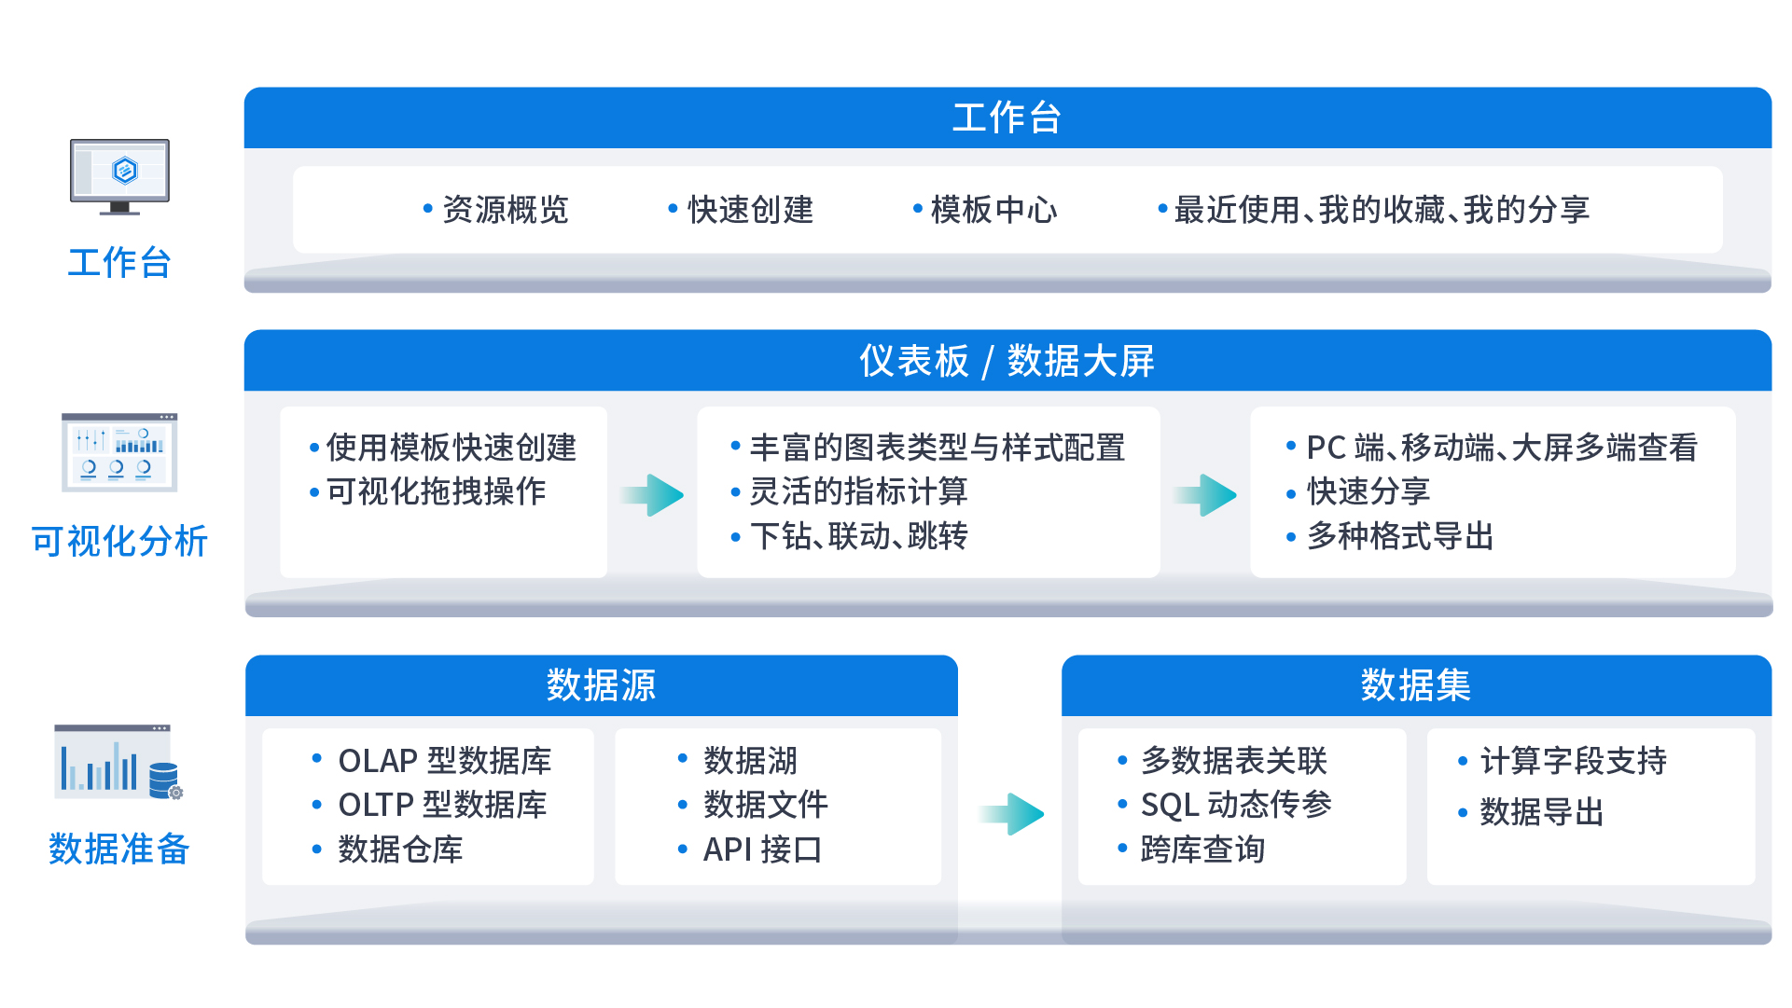
DataEase 功能架构

Slide 34




DataEase 工作流程
DataEase 支持丰富的数据源连接，能够有效进行数据处理，通过拖拉拽的方式快速制作图表，并且方便地与他人进行分享
数据准备
可视化分析
连接数据
组合及处理数据
仪表板创建与管理
数据大屏创建与管理
数据源 1
数据集 1
数据图表制作
数据源 2
数据集 2
数据实时分析
数据源 3
数据集 3
数据大屏展示
数据源 4
数据集 4
收藏导出分享

Slide 35
1
5
数据可视化基础
数据分析
2
6
可视化图表类型
数据可视化工具介绍
3
7
数据可视化的特点
数据可视化分析过程
4
8
数据可视化的挑战
实验一

Slide 36
数据可视化分析过程
获取数据
包含两部分
数据处理
数据准备
数据分析
数据展示
各种数据
分析方法
分析工具
公开的数据源
对比分析法
DataEase
应用系统的数据
分组分析法
Excel
调查问卷类数据
RFM 分析法
FineBI
……
……
……

Slide 37
1
5
数据可视化基础
数据分析
2
6
可视化图表类型
数据可视化工具介绍
3
7
数据可视化的特点
数据可视化分析过程
4
8
数据可视化的挑战
实验一

Slide 38
实验一
实验一：基于 DataEase 完成 2021 年全国GDP数据仪表板的制作

Slide 39
实验一
实验目的
了解数据可视化分析过程。
了解 DataEase 数据可视化工具的使用。
实验前提
了解数据可视化的理论基础。
了解市面上的一些数据可视化工具。
实验内容
基于 DataEase 完成 2021 年全国GDP数据仪表板的制作。

Slide 40
实验一
实验环境
每 2 个学生组成一个数据可视化小组。
每人或每两人有一台可访问互联网的电脑。
实验过程
新建一个空白仪表板。
基于官方示例仪表板进行视图制作。
对视图的样式进行调整。
制作 2021 年全国 GDP 数据仪表板。

Slide 41
实验一
实验结果
DataEase 的 2021 年全国 GDP 数据仪表板仪表板链接。

Slide 42
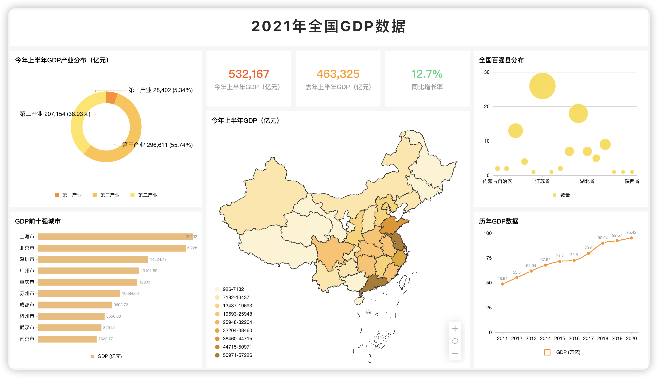
操作演示
使用 DataEase 拖拖拽拽快速完成数据可视化展示。

Slide 43
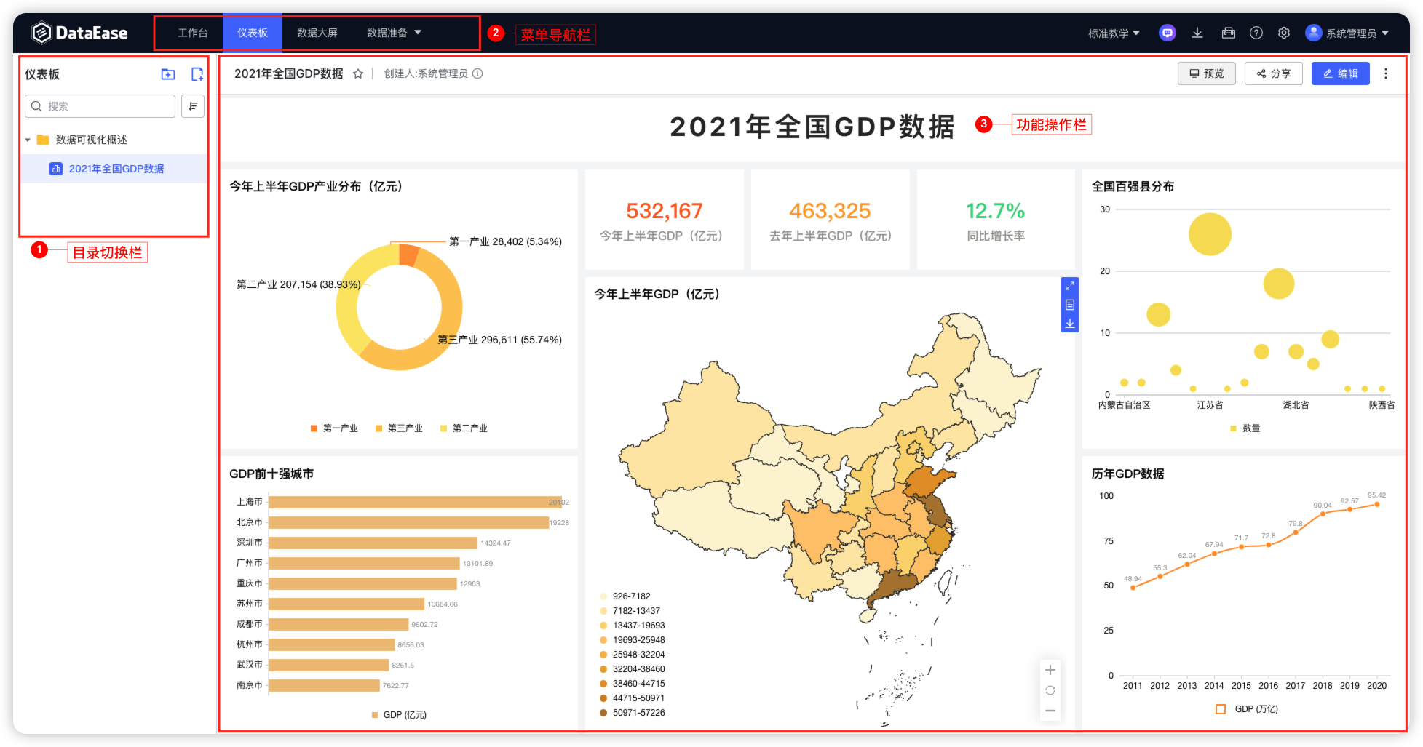
实训环境
http://student.dataease2.fit2cloud.com
用户名：学号
密码：DataEase@123456
修改密码；
创建数据集文件夹：学校简称-专业名称-学号；
创建仪表板文件夹：学校简称-专业名称-学号。

Slide 44


THANK YOU
www.fit2cloud.com
400-052-0755
北京 · 上海 · 深圳 · 广州 · 南京 · 杭州 · 苏州 · 武汉
成都 · 西安 · 长沙 · 济南 · 青岛 · 郑州 · 厦门 · 合肥 · 重庆
企业版试用申请
关注公众号

